Slide 1

DataOrganizer
Barbara Kröll, Benjamin Müller, Christopher Gusenbauer, Isabella Hundstorfer, Rezo Gaikharashvili, Sarah Trummer
Notes:
Motivation:
Wie viele Dateien sind in deinen Download-Ordner?
Hast du da noch irgendeinen Durchblick?
Wahrscheinlich nicht.
Deshalb haben wir DataOrganizer entworfen.
DataOrganizer sortiert Dateien nach Dateiendung oder alternativ nach Dateinamen.

Slide 2
Disposition
Allgemein
1
Vorführung
5
Funktionalität
2
Use Case Diagramm
3
Class Diagramm
4

Slide 3
Allgemein
Projektname: DataOrganizer
Teamleiter:
Rezo Gaikharashvili
Teammitglieder:
Barbara Kröll
Benjamin Müller
Christopher Gusenbauer
Isabella Hundstorfer
Sarah Trummer
3/ 7

Slide 4
Funktionalität
Dateien sortieren nach Extension
Dateien sortieren nach Namen
4/ 7

Slide 5
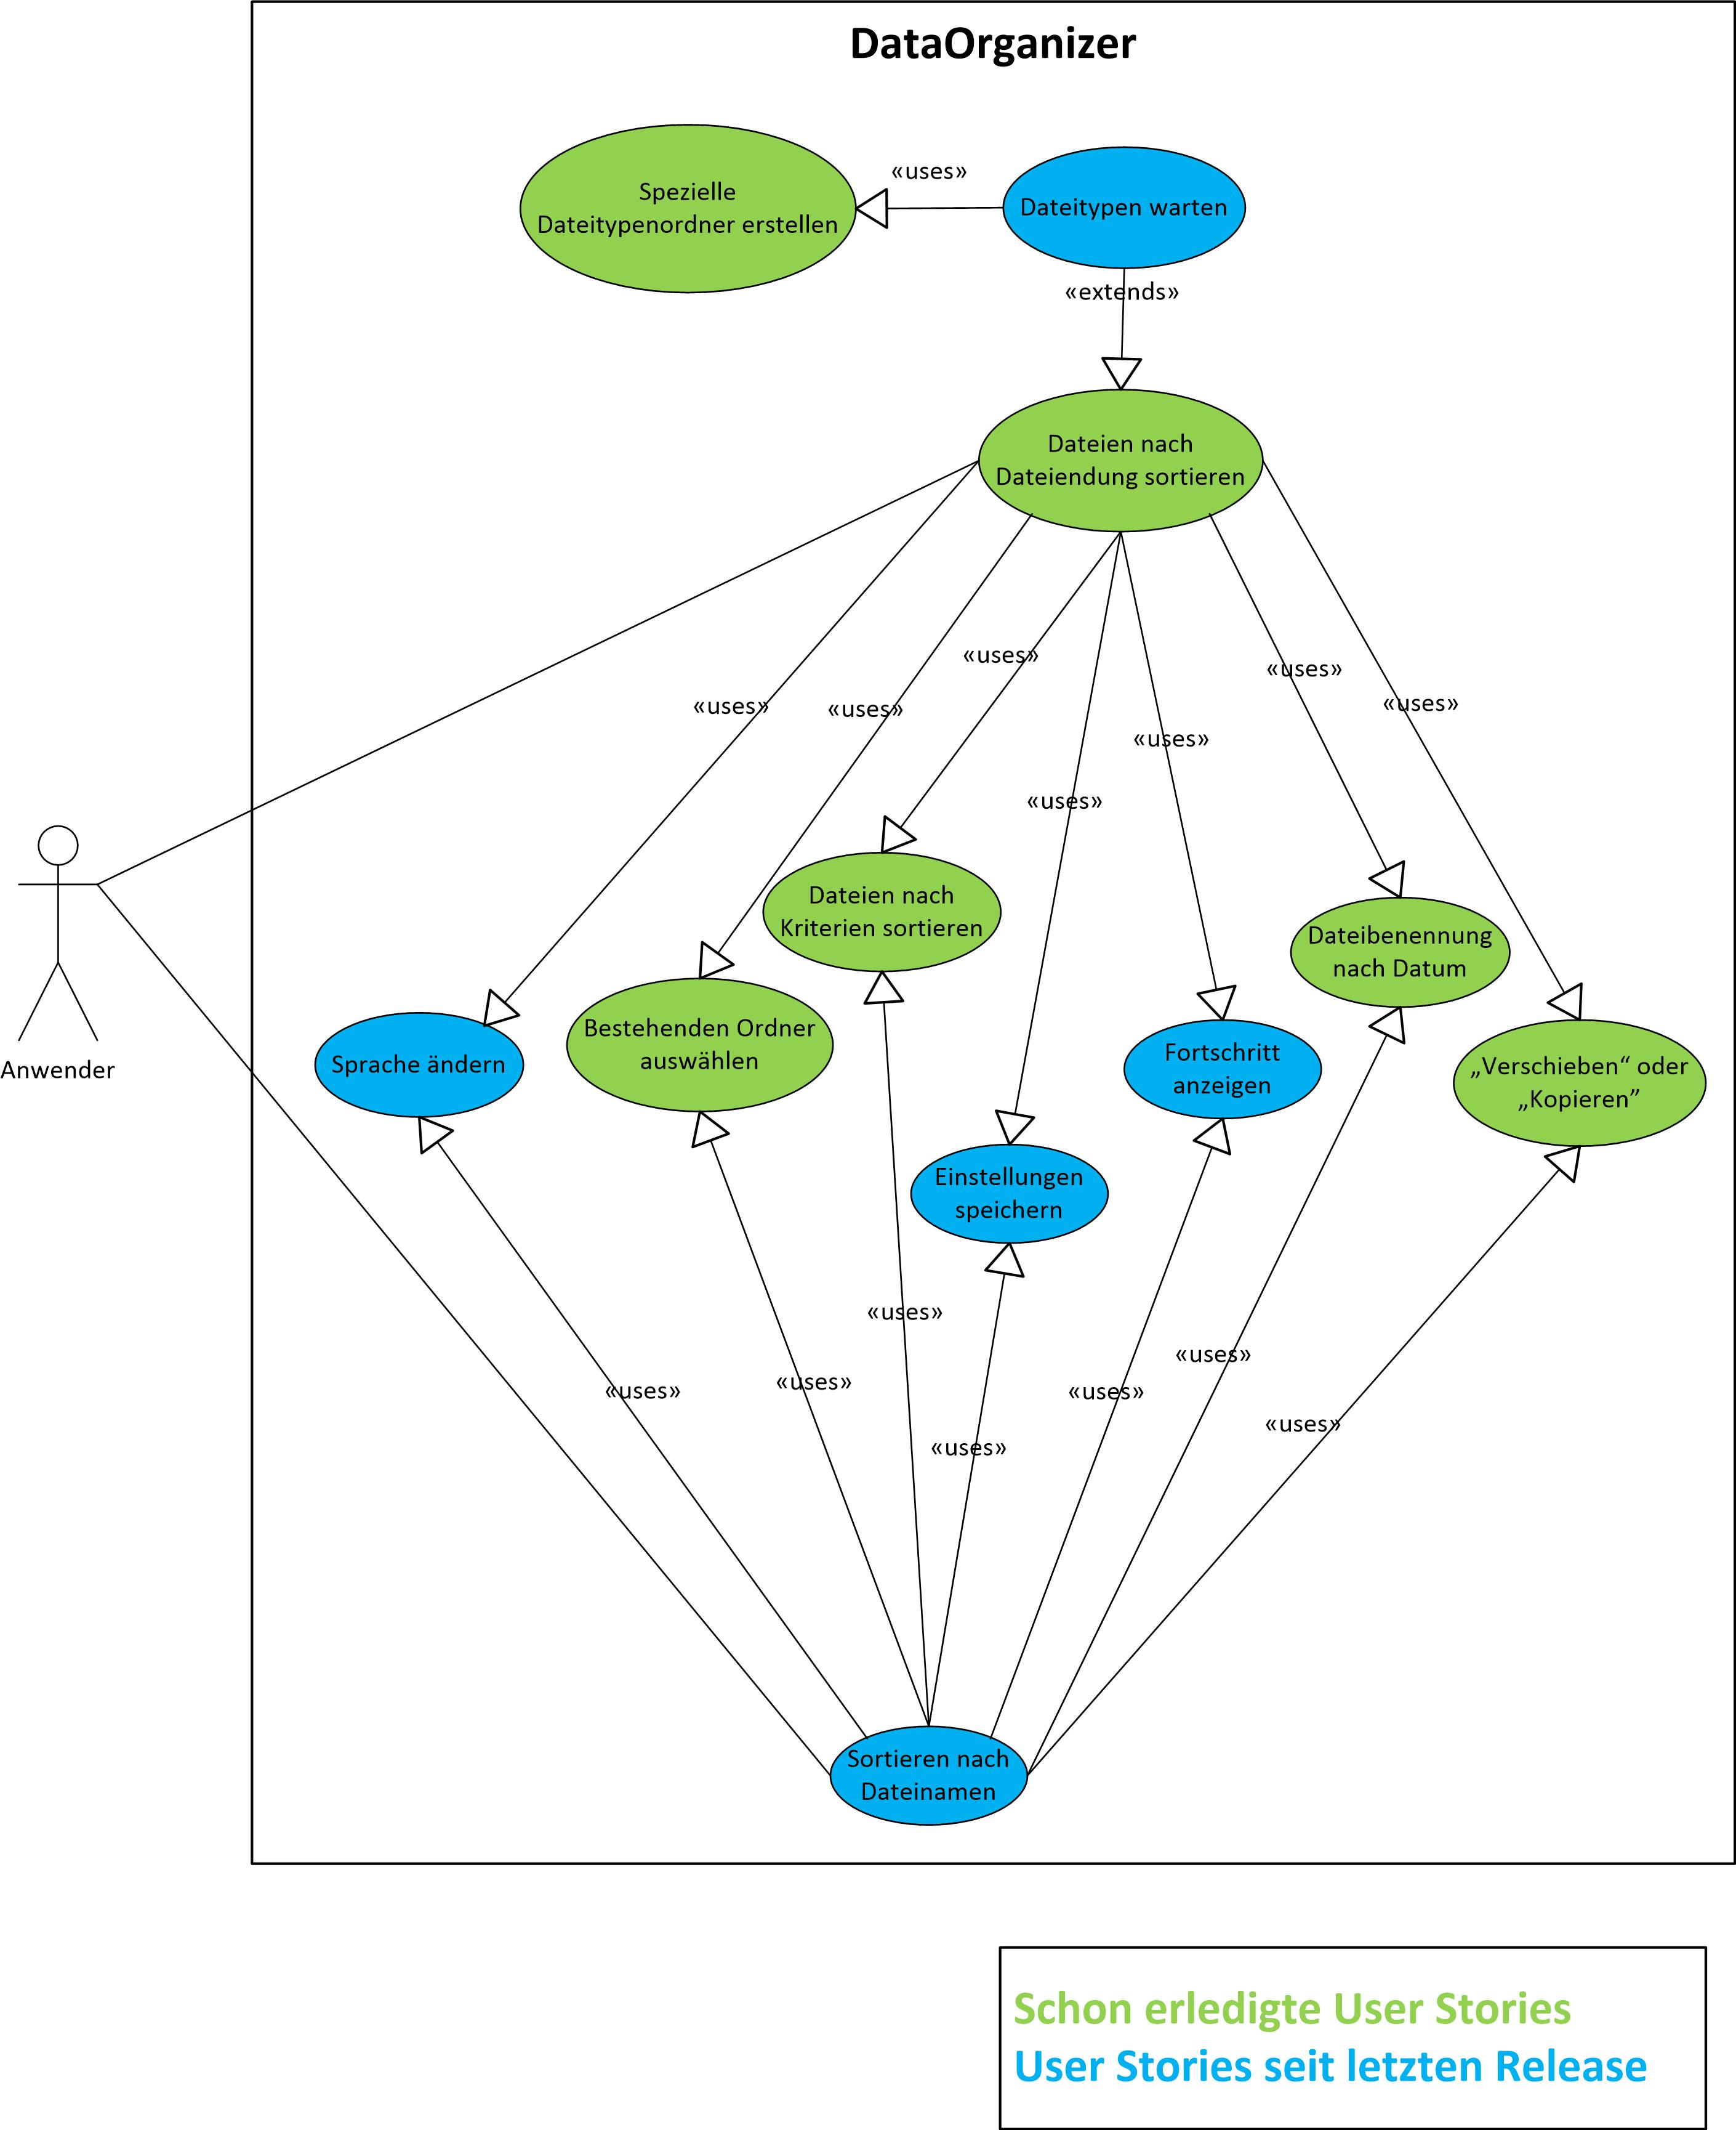
Use Case Diagramm
5/ 7

Slide 6
6/ 7

Slide 7
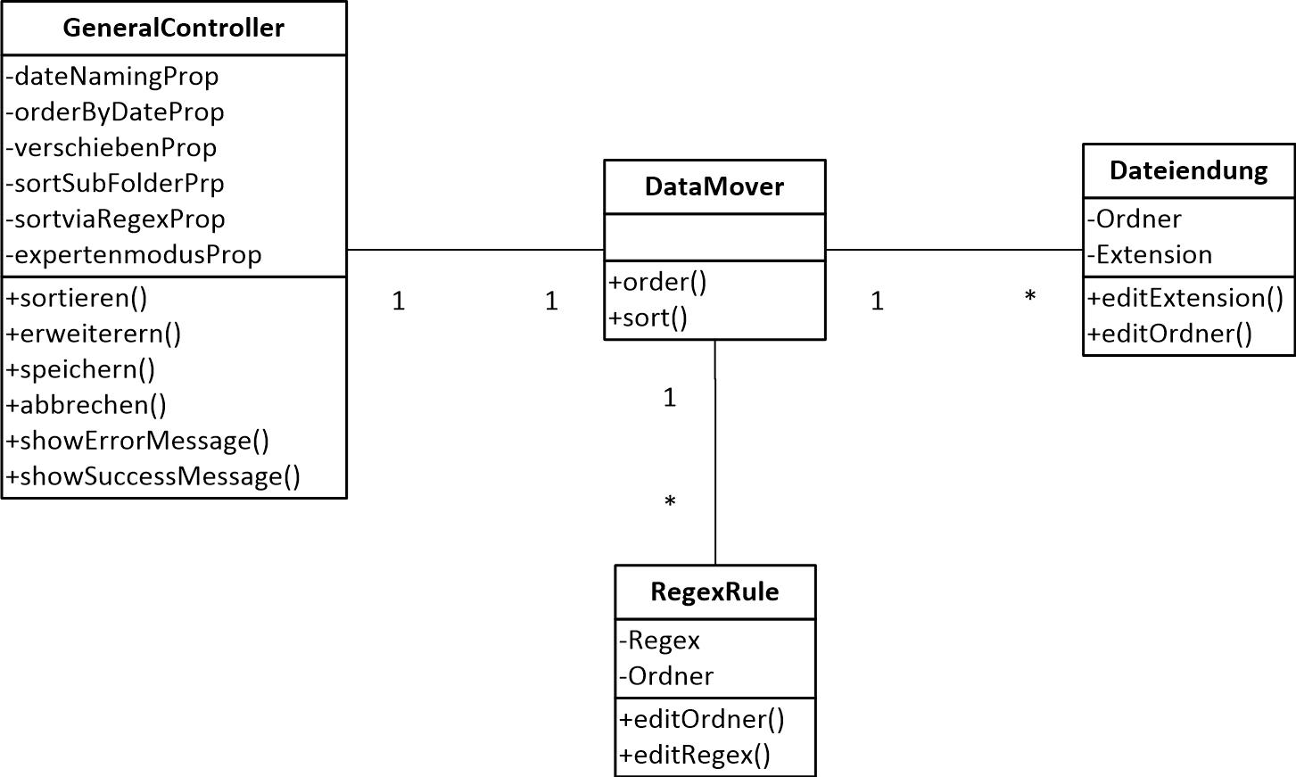
Class Diagramm
7/ 7

